Slide 1
大中票券債券市場展望雙週報
2022/06/27
Peter Tsai

Slide 2
市場回顧
最近二週，美公債10y利率上衝3.50%後轉為下跌。主因5月份美國CPI增幅超過預期，令市場猜測FED將在6月升息三碼而一度大漲。然FED升息後，表示3碼幅度非常態，且隨後主席鮑威爾在參院作證時承認經濟衰退可能性，殖利率偏向下跌，上週五美債10y利率收在3.1301%。台灣公債利率仍受到美債利率走勢影響，利率偏向整理。而台灣央行在6月升息半碼，債市多已反應。上週，10y利率收在1.21%，5y收在1.082%。

Slide 3
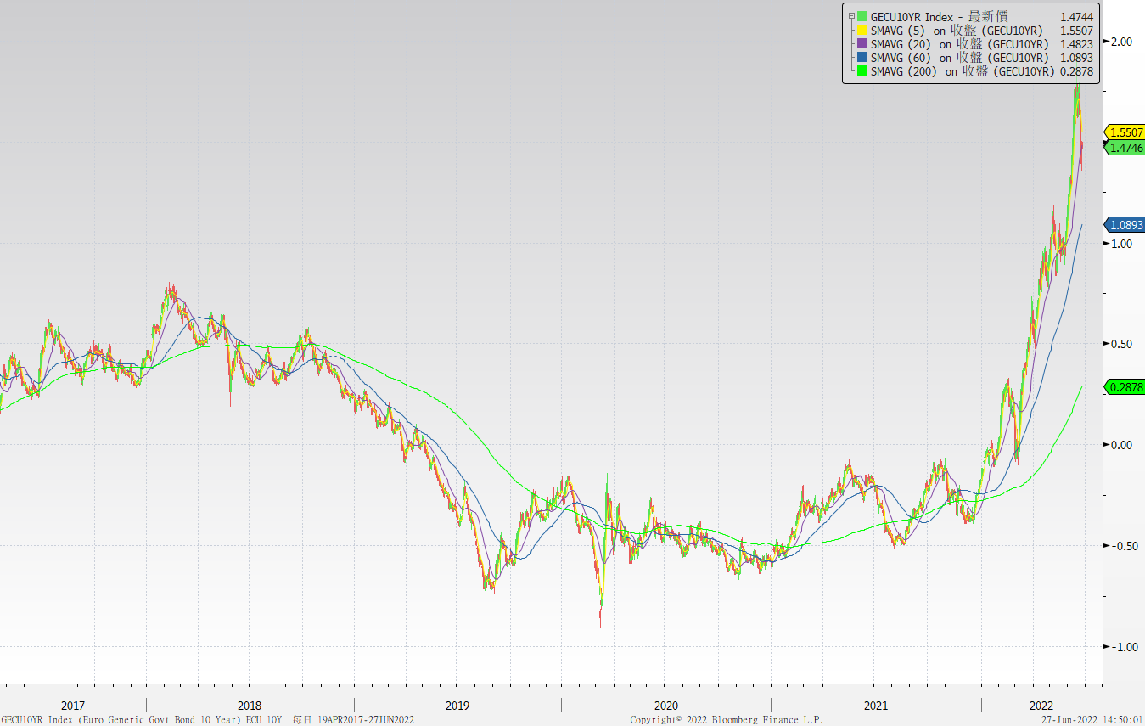
歐債十年期利率走勢圖

Slide 4
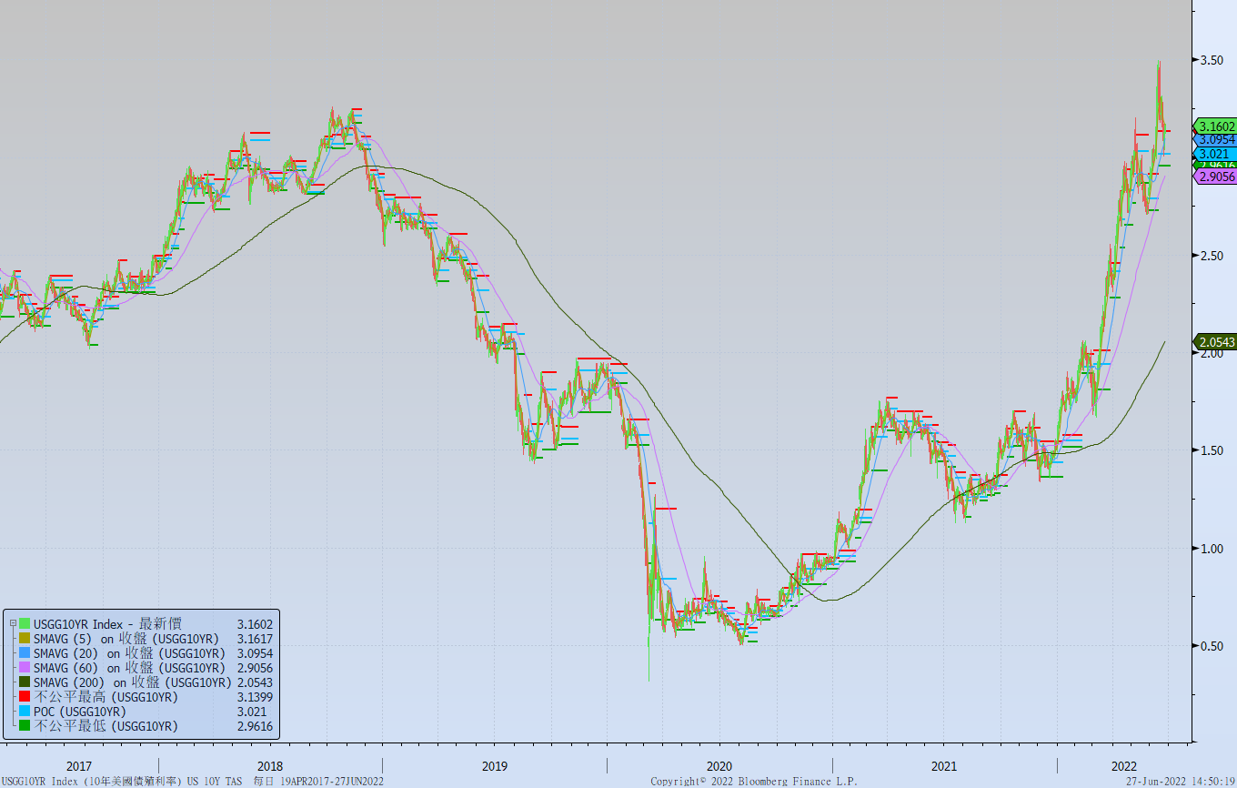
美債十年期利率走勢圖

Slide 5
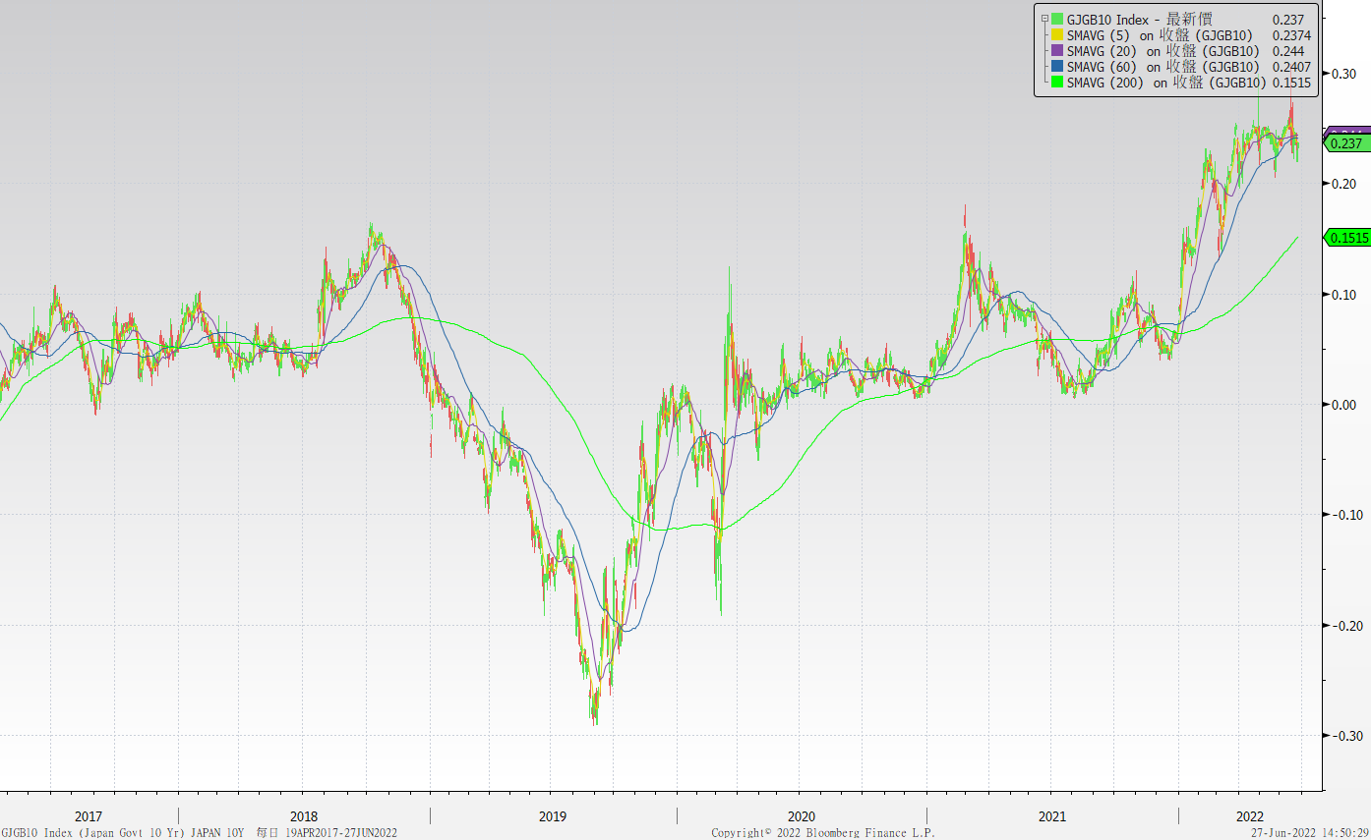
日債十年期利率走勢圖

Slide 6
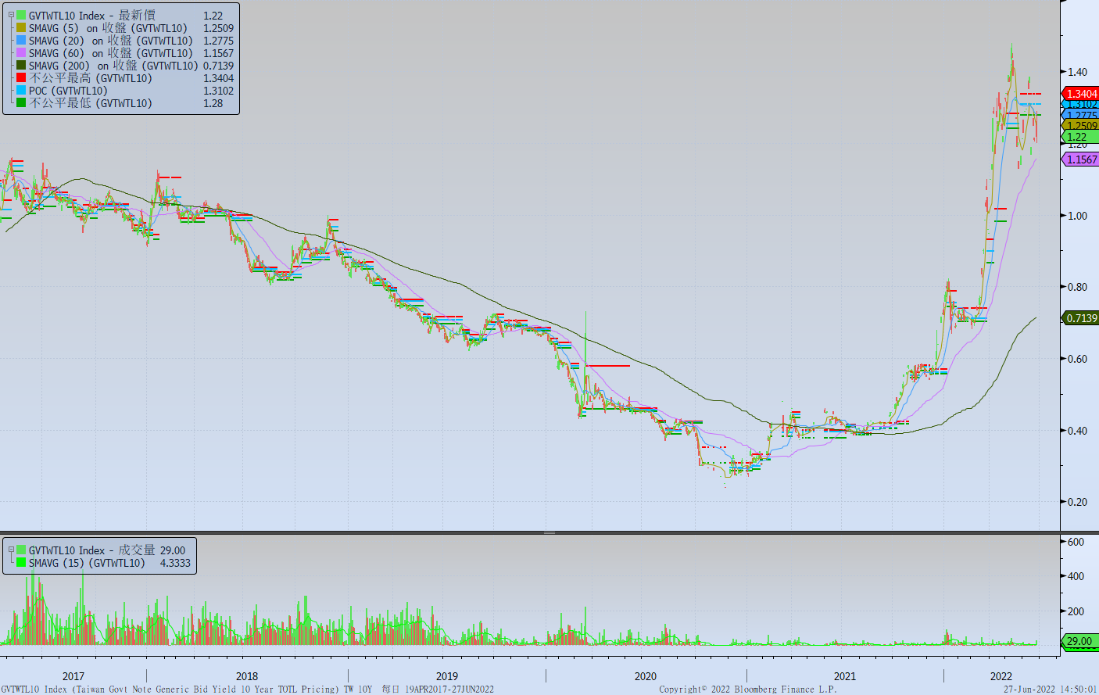
台債十年期利率走勢圖

Slide 7
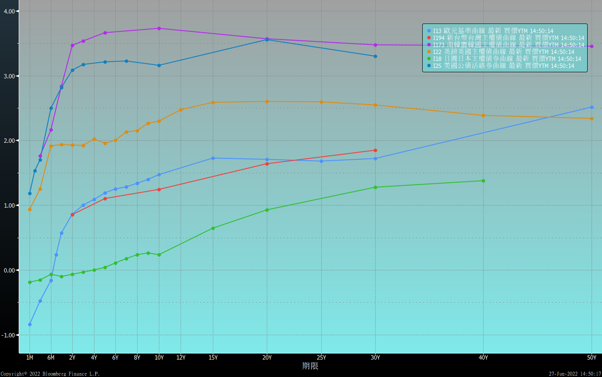
主要國家殖利率曲線

Slide 8
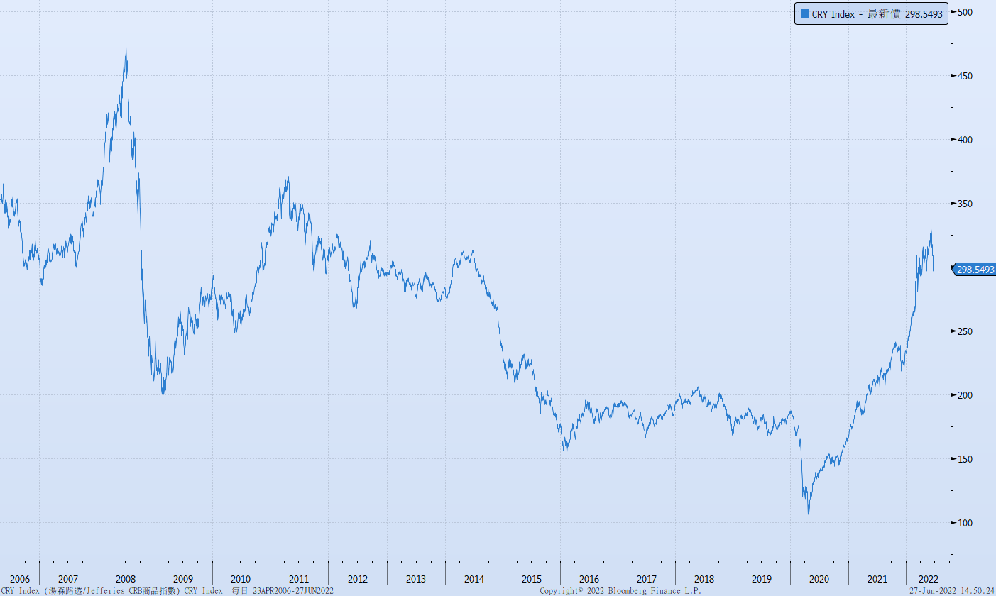
原物料指數

Slide 9
美國GDP成長率

Slide 10
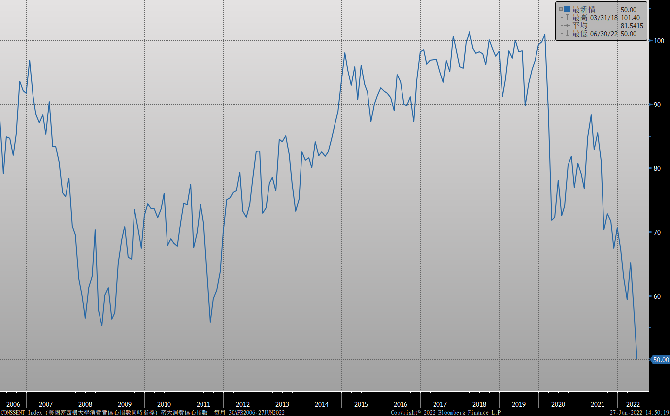
密大消費信心

Slide 11
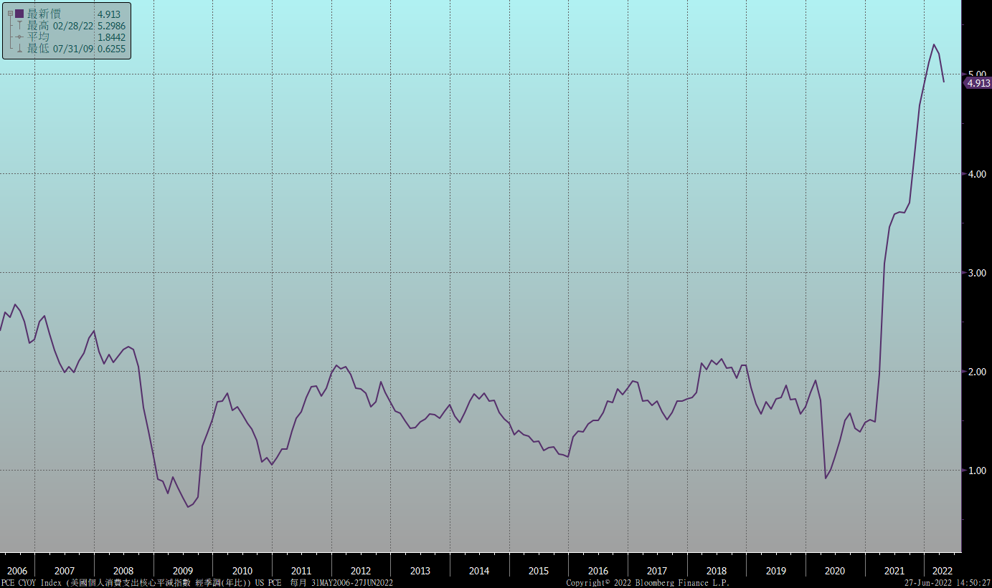
美國個人消費支出核心平減指數 經季調(年比)

Slide 12
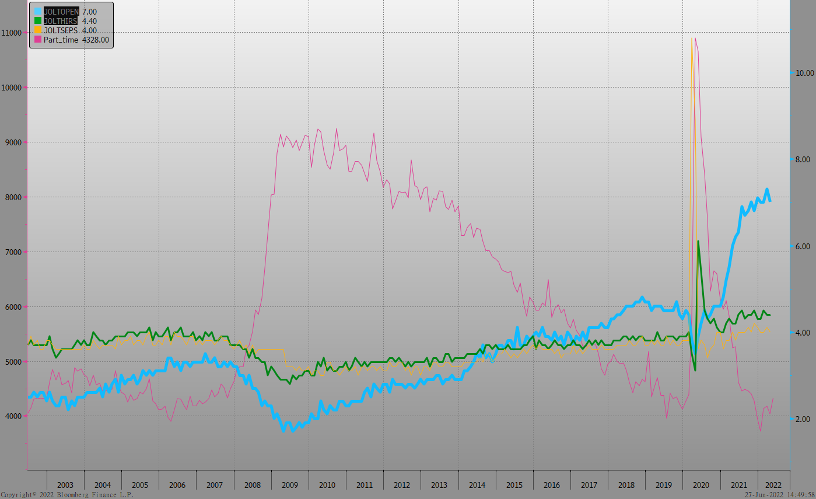
美國就業情況

Slide 13
美國非農就業人數

Slide 14
美國新屋及成屋銷售

Slide 15
ISM指數

Slide 16
LIBOR OIS

Slide 17
經濟數據預報

Slide 18
市場展望
從利率走勢看，美債10y利率月線與季線仍持續上行，在歷經殖利率下修後，上升通道仍未跌破，美債利率可能整理後再度上揚。
經濟數據方面，即將公布美國第一季GDP數據、5月成屋待完成銷售、6月ISM製造業指數，5月耐久財訂單。目前預期FED七月升息二碼至三碼。但近期公布經濟數據較為放緩，債市交易員在升息循環與經濟衰退間猜測未來走勢。美債10y利率區間暫看3.10%~3.50%。台債市場，10y公債利率近期偏向高檔整理，短期間利率漲幅有限。

